Slide 1
[심볼가로형]
내가 찾은 위험
함께 지킨 안전
불안하면 잠시 멈춤
다시 한번 위험 확인

Slide 2
안전원팀 슬로건 활용 가이드
[기본형]
내가 찾은 위험, 함께 지킨 안전

Slide 3
안전원팀 슬로건 활용 가이드
[가로형]
내가 찾은 위험
함께 지킨 안전

Slide 4
내가 찾은 위험, 함께 지킨 안전
불안하면 잠시 멈춤,
다시 위험성평가

Slide 5
실천메시지 활용문구(예시)
내가 찾은 위험, 함께 지킨 안전
불안하면 잠시 멈춤, 다시 한번 위험 확인
함께 찾는 위험, 서로 살린 우리
함께하는 위험성평가, 안전 일터의 시작
함께 찾는 위험, 안전의 시작

Slide 6
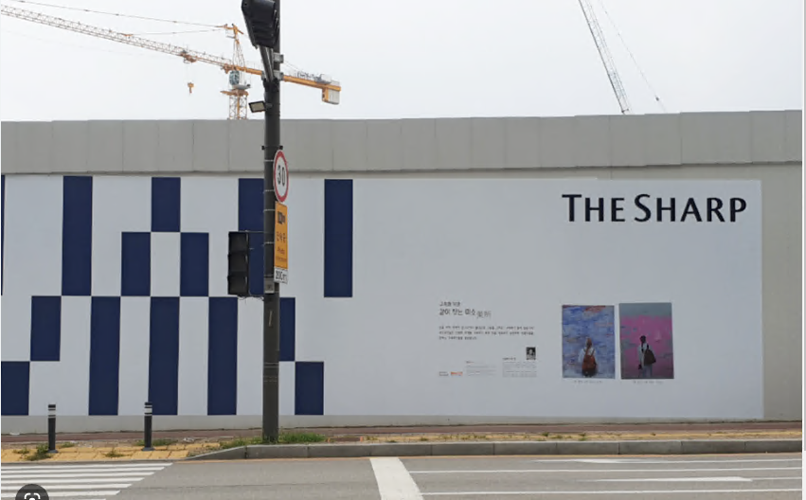

Slide 7
